Slide 1
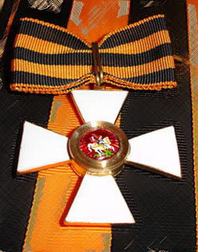
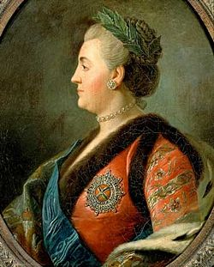
Внешняя политика Екатерины II
Россия во второй половине XVIII века

Slide 2
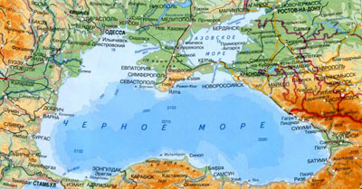
Основные направления внешней политики
Главными внешнеполитическими
Задачами Екатерины II были:
выход в Чёрное море и борьба с
Польшей.
В 1763 году в Польше умирает
король Август. Россия проталкивает
на польский трон Станислава
Понятовского. Но с Россией
за влияние в Польше борется Франция.
Именно Франция подталкивает Турцию
к войне с Россией.
Первая война была в 1768 – 1774 г.г.
Вторая – в 1787 – 1791г.г.

Slide 3
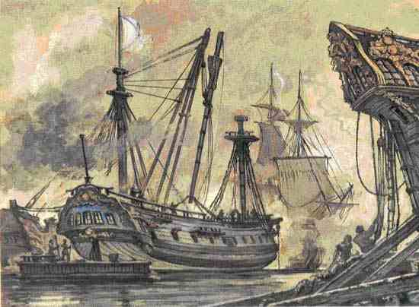
Первая Русско -турецкая война 1768 – 1774 г.г.
В 1768 году Турция потребовала
от России вывести войска из Польши.
Получив отказ, Порта объявила войну.
Россия имела явное преимущество
в качестве артиллерии и военного
искусства. Несмотря на это, кампания
1769 года не принесла России успехов.
Численное же преимущество было
на стороне Турции. Кроме того, Турция
имела многочисленный флот на
Чёрном и Азовском морях.

Slide 4
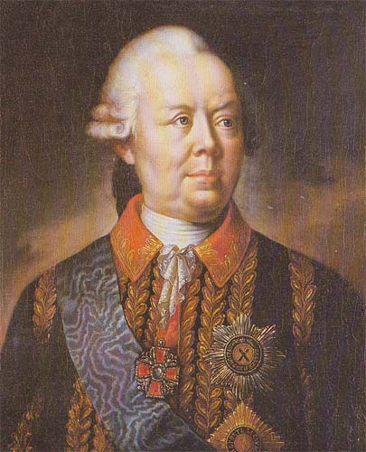
Первая Русско – турецкая война 1768 -1774 г.г.
Конница крымского хана продвигалась
с юга в степные районы Украины.
Огромная турецкая армия была
сосредоточена на реке Днестр
для удара по Киеву. Вскоре главно-
командующим русской армией
был назначен П. А. Румянцев.
В 1770 году он развернул наступ-
ление к Дунаю. В упорном 8-часовом
сражении на р. Ларга Русские
обратили турок в бегство.
П.А. Румянцев

Slide 5
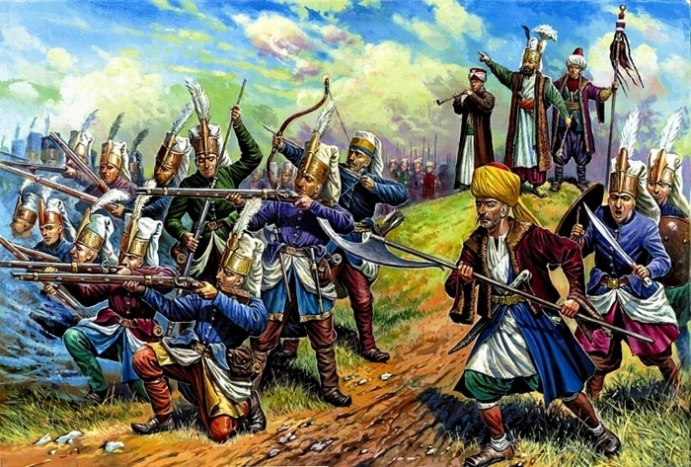
Первая Русско – турецкая война 1768 -1774 г.г.
Через несколько дней
В сражении у реки Кагул
Румянцев разгромил
150 150-тысячную армию турок турок, имея всего 27 тыс
солдат. Победа была
достигнута благодаря мужеству солдат в мужеству солдат в шты-
ковом бою.

Slide 6
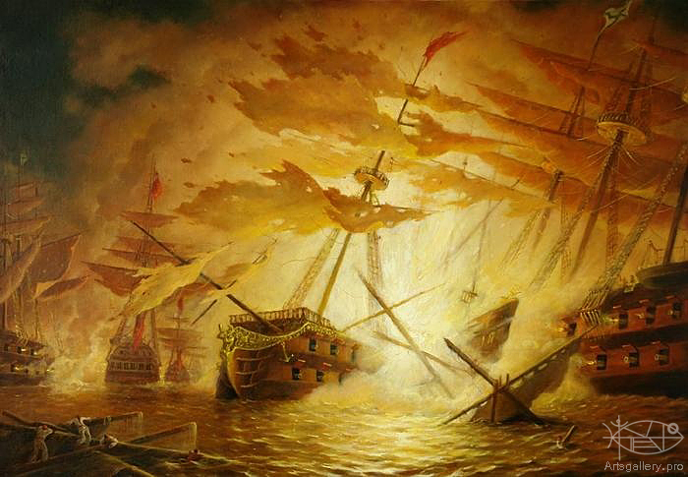
Первая Русско – турецкая война 1768 -1774 г.г.
В 1770 же году эскадра спири Г.А. Спиридова обогнула Евр Европу и вышла к турецким турецким берегам около Че Чесменской бухты. 5июля 5 июля 1770 года А.Г. Орлов Орлов полностью уничтожил уничтожил турецкий флот флот, послав на него брандеры русские брандеры.
Чесменский бой

Slide 7
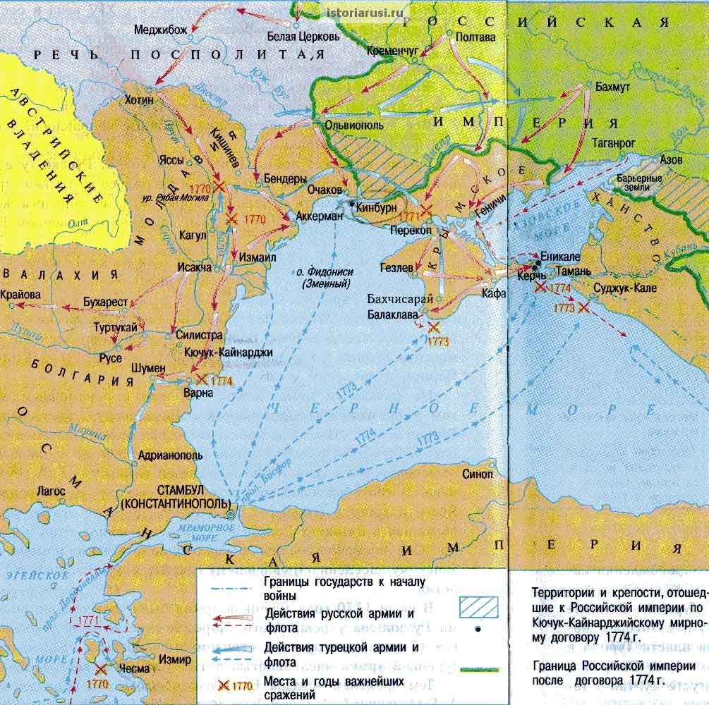
Русско –турецкие войны

Slide 8
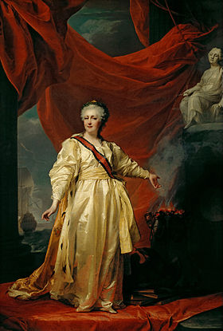
Итоги Русско –турецкой войны 1768 – 1774 г.г.
Потерпев полное поражение,
Турция запросила мира.
Русская армия продолжала
одерживать победы и готова
была продолжать войну. Но внутри
России разгоралась пугачёвщина.
Екатерина сочла необходимым
Подписать мир. 10 июля 1774 года
В местечке Кючук –Кайнарджи
Турция уступала России полоску
Черноморского берега между
Днепром и Южным Бугом; крепости
Кинбурн, Керчь и Еникале в Крыму;
Кубань и Кабарду. Турция уплачивала
России 4 млн. рублей контрибуции.

Slide 9
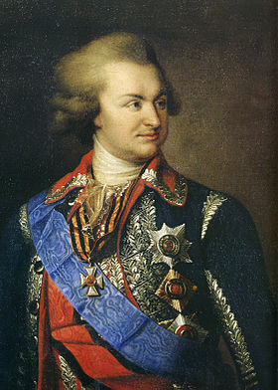
Присоединение Крыма
По итогам войны Крым объявлялся
Независимым государством. В1783г.
Екатерина объявила Крым за Россией.
И обеспечили возведение на престол
Русского ставленника Шагин – Гирея.
Фаворит Екатерины Г. Потёмкин
потратил немало усилий и денег,
чтобы заставить его отречься от
престола. Турция на время смири-
лась. Потёмкин получил титул «князь
Таврический» и несколько тысяч душ
крепостных крестьян. Г. Потёмкин

Slide 10
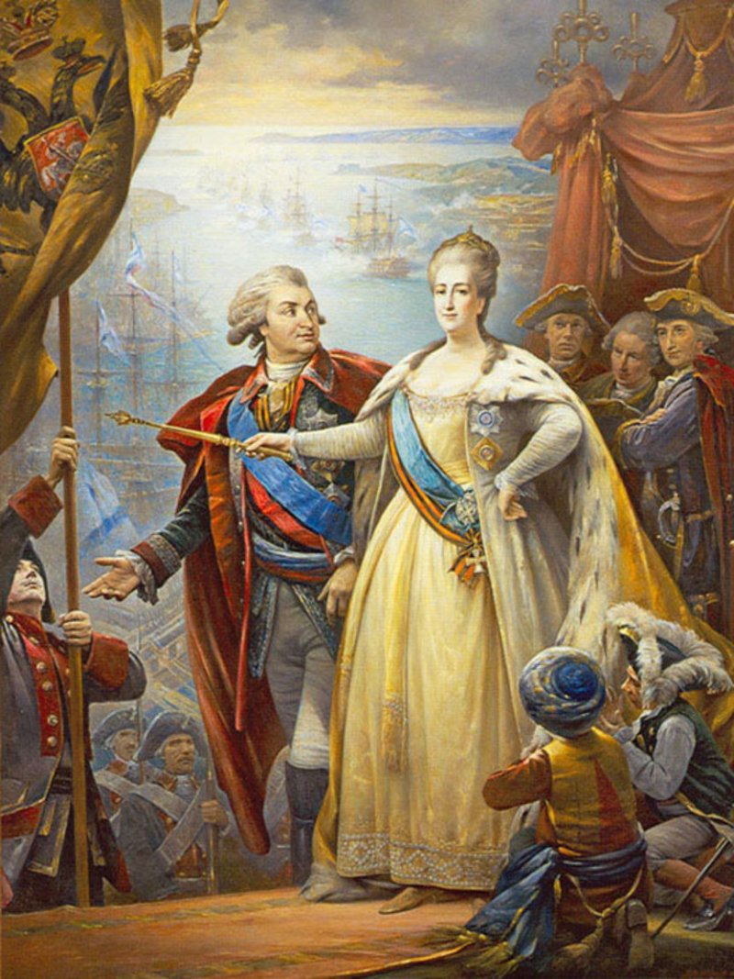
Присоединение Крыма
В1787 году Екатерина пригласила
Австрийского императора Иосифа
В путешествие по Крыму. Она желала
союза с Австрией в предстоящей
войне с Турцией. Потёмкин сделал
всё, чтобы императрица осталась
довольна. В Севастополе процессия
любовалась русским черноморским
флотом. Правда, на память об этом
событии осталось выражение
«потёмкинские деревни.»

Slide 11
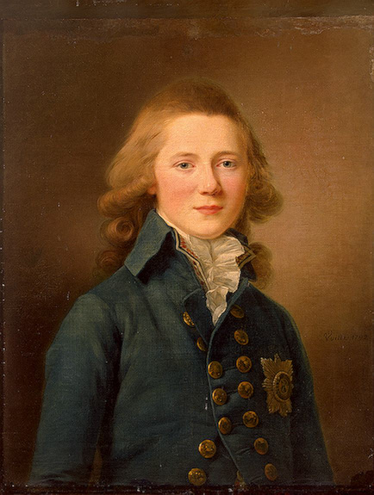
Вторая Русско – турецкая война 1787 – 1791г.г.
Победа над Турцией внушила
императрице уверенность в
своих силах. Уже в конце 1770-х
годов Екатерина и Потёмкин
разработали так называемый
«Греческий проект», согласно
которому вместо турецких вла-
дений в Европе должна была
появиться Греческая империя со
столицей в Константинополе.
Екатерина даже назвала своего
второго внука Константином,
проча его на православный престол.
Константин Павлович, внук Екатерины

Slide 12
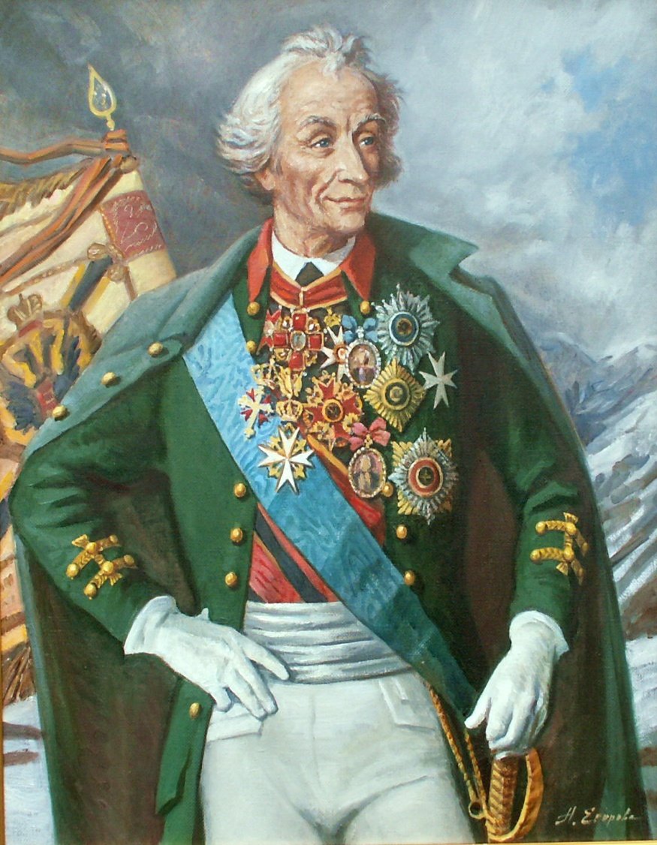
Русско – турецкие войны Вторая война 1787 – 1791 г.г.
Турция не собиралась
мириться с потерей Крыма.
В июле 1787 года султан предъявил
России ультиматум, с требованием
его возвращения. После отказа
России, в августе, Турция начала
войну. Военное превосходство
России было очевидным. Осенью
1787года турки высадили крупный
десант на Кинбурнской косе. Русские
войска под командованием
А.В. Суворова опрокинули десант в
море. В1788 году Потёмкин захватил
крепость Очаков, считавшуюся ключом
к Чёрному морю. Турцию поддерживали
Англия и Пруссия, в1788г.войну России
объявила ещё и Швеция. Однако Россия
Отстояла свои владения в Прибалтике.

Slide 13
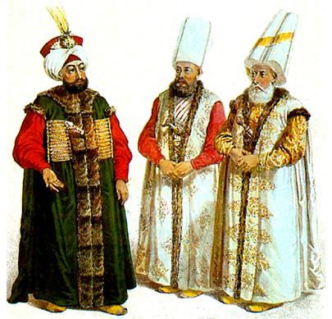
Вторая Русско –турецкая война 1787 – 1791 г.г.
1789 год ознаменовался
крупными победами: в июле
Суворов, поведя в штыки 25 т.
Русских и австрийских солдат,
разгромил 20-тысячную армию
турок у местечка Фокшаны.
В сентябре турки скрытно
выдвинулись к р. Рымник,
стремясь окружить и уничтожить
австрийский корпус. Однако Суворов
с 7-тысячным отрядом за двое
суток преодолел 100 вёрст и пришёл
австрийцам на помощь. На 80-тысячную
армию турок, не ожидавших атаки
обрушились 25 тысяч русских и австрий
ских солдат, которые смогли ворваться
в укреплённый лагерь. Турецкий визирь и паши (генералы)

Slide 14
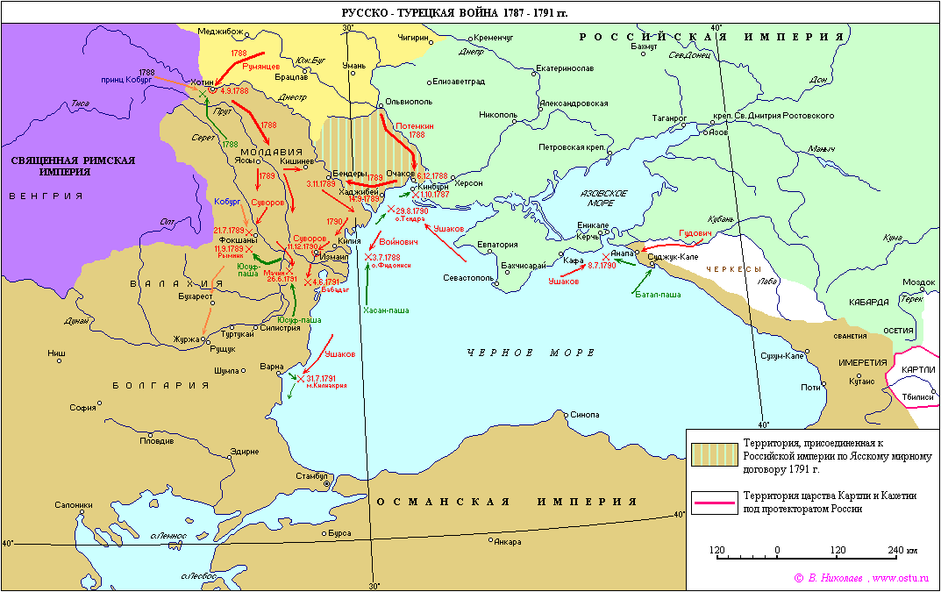
Русско –турецкие войны

Slide 15
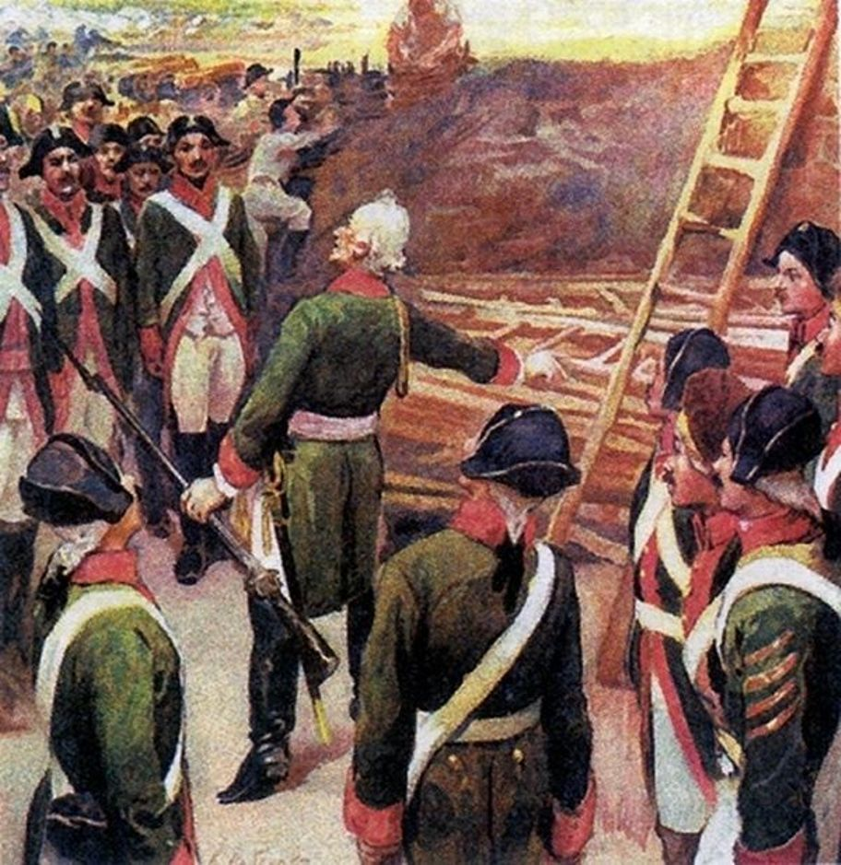
Вторая Русско турецкая война 1787 – 1791 г.г.
Главным событием заключительного этапа войны стала
осада и взятие крепости Измаил,
оборону которой вели 35 тысяч
турок. Суворов день и ночь
тренировал солдат преодолевать
препятствия. 11 декабря 1790 года
после артподготовки начался штурм
крепости. Бой длился десять часов.
Турки потеряли 26 тысяч солдат,
а русские потери составили2 тысячи.

Slide 16
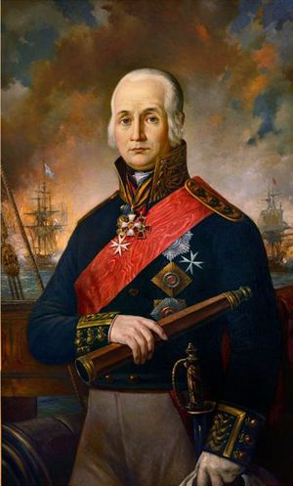
Вторая Русско- турецкая война 1787 -1791 г.г.
Турцию ещё поддерживала
Англия и она пыталась
продолжать войну. Но флотоводец
Фёдор Ушаков нанёс турецкому
флоту непоправимый урон. Летом
1790 года он разгромил турок у
о. Тендра, а летом 1791 года
нанёс поражение у мыса
Калиакрия и в Керченском проливе.
Молодой черноморский флот
окончательно разгромил Великую Порту.
Ф.Ф. Ушаков

Slide 17
Русско –турецкие войны
В 1791 году между Россией и
Турцией Был заключён ЯССКИЙ
мир, по которому границей между
государствами стала р. Днестр.
Турция признала все российские
завоевания в Северном Причер-
номорье. Правда, Россия
согласилась вернуть Турции
Молдавию и Валахию, чтобы
не обострять отношений с Европой.

Slide 18
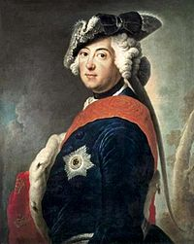
Разделы Речи Посполитой
Екатерина II не была сторонницей
раздела Польши, предпочитая
сохранять её под влиянием России.
Но западные союзники заставили
её пойти на соглашение .В1772 году
Австрия, Пруссия и Россия разделили
часть польских земель. Австрия
присоединила Галицию, Пруссия-
Поморье, Россия- восточную Бело
руссию и часть Лифляндии. Фридрих II Прусский

Slide 19
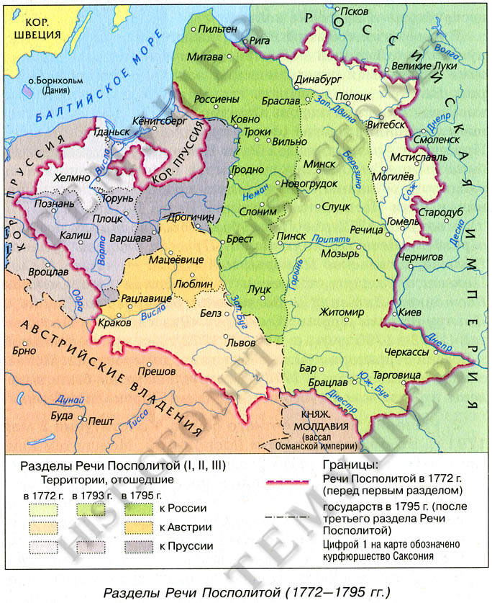
Разделы Речи Посполитой
В 1792 году русские войска
вошли в Варшаву.В1793 году
произошёл второй раздел Польши.
Пруссия захватила Гданьск и
Великую Польшу, Россия-Белоруссию
с Минском и Правобережную
Украину. Весной 1794 года в Польше
вспыхнуло восстание под руковод-
ством Т. Костюшко. А.В. Суворов
разгромил его, за что получил
звание фельдмаршала. Осенью 1795
Пруссия, Австрия и Россия окончательно
разделили Польшу. Большая часть земель
отошла Пруссии, Россия получила Литву,
Западную Белоруссию и Волынь.

Slide 20
Итоги внешней политики Екатерины II
Россия при Екатерине II добилась выдающихся успехов во внешней политике, оплатив их кровью тысяч и тысяч солдат.
Успехи России настораживали и пугали Европу, заставляя европейских монархов противодействовать успехам России.

Slide 21
Задания на закрепление материала
1. Прочитать параграф №18 -19; знать основные события и даты внешней политики Екатерины Великой.
2. Подготовиться к тестовой работе по изученному материалу .
3. Подготовить устные сообщения о полководцах 18 века: П.А. Румянцеве, А.В. Суворове, Ф.Ф. Ушакове

